Slide 1
Чи є якісь політичні перешкоди для розвитку МН та ШІ?

Slide 2
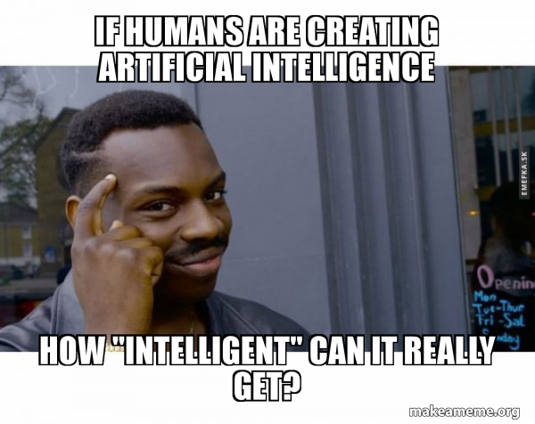
Що таке ШІ
Штучний інтелект — це моделювання процесів людського інтелекту машинами, особливо комп’ютерними системами.

Slide 3
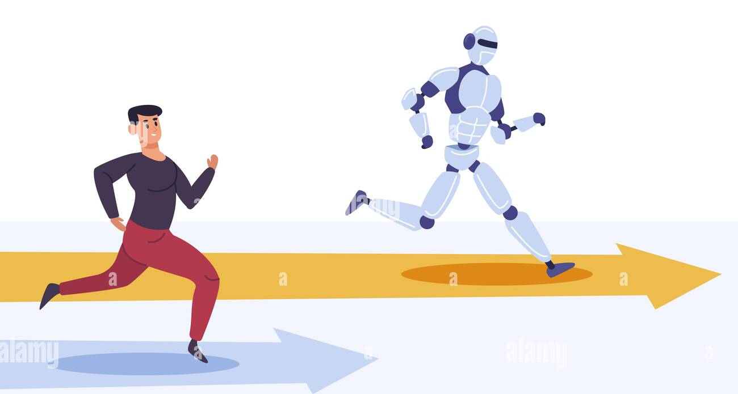
Державна політика щодо ШІ
Наразі уряди намагаються наздогнати, коли розробляються та розгортаються програми ШІ. Незважаючи на транснаціональний характер цієї технології, єдиного політичного підходу до регулювання штучного інтелекту чи використання даних немає.

Slide 4
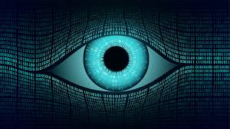
Конфіденційність і ШІ
Найбільшою проблемою, з якою стикається індустрія ШІ, є необхідність узгодити потребу ШІ у великих обсягах структурованих або стандартизованих даних із правом людини на конфіденційність.

Slide 5
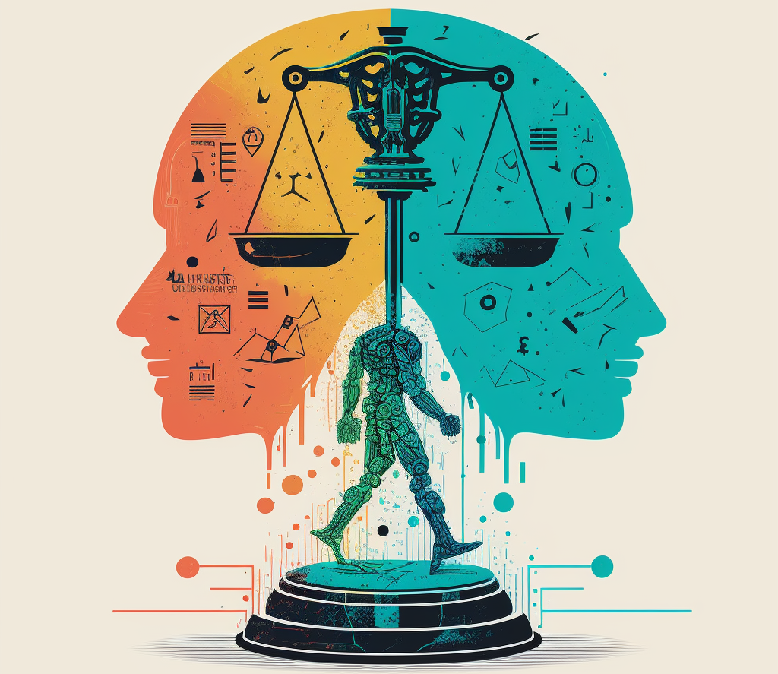
Етичні проблеми ШІ
ШІ має серйозні етичні наслідки. Оскільки ШІ розвиває власне навчання, ці наслідки можуть бути неочевидними, доки він не буде розгорнутий.

Slide 6

Вплив на робочі місця
Впровадження автоматизації і інтелектуальних систем може призвести до змін у робочому ринку і втрати робочих місць у певних секторах. Потрібно розглядати можливості для перепідготовки та навчання працівників.

Slide 7
Національна безпека
Технології штучного інтелекту впливають на національну безпеку, включаючи занепокоєння щодо використання штучного інтелекту під час кібератак, спостереження та військових застосувань.

Slide 8
КІНЕЦЬ

